Slide 1
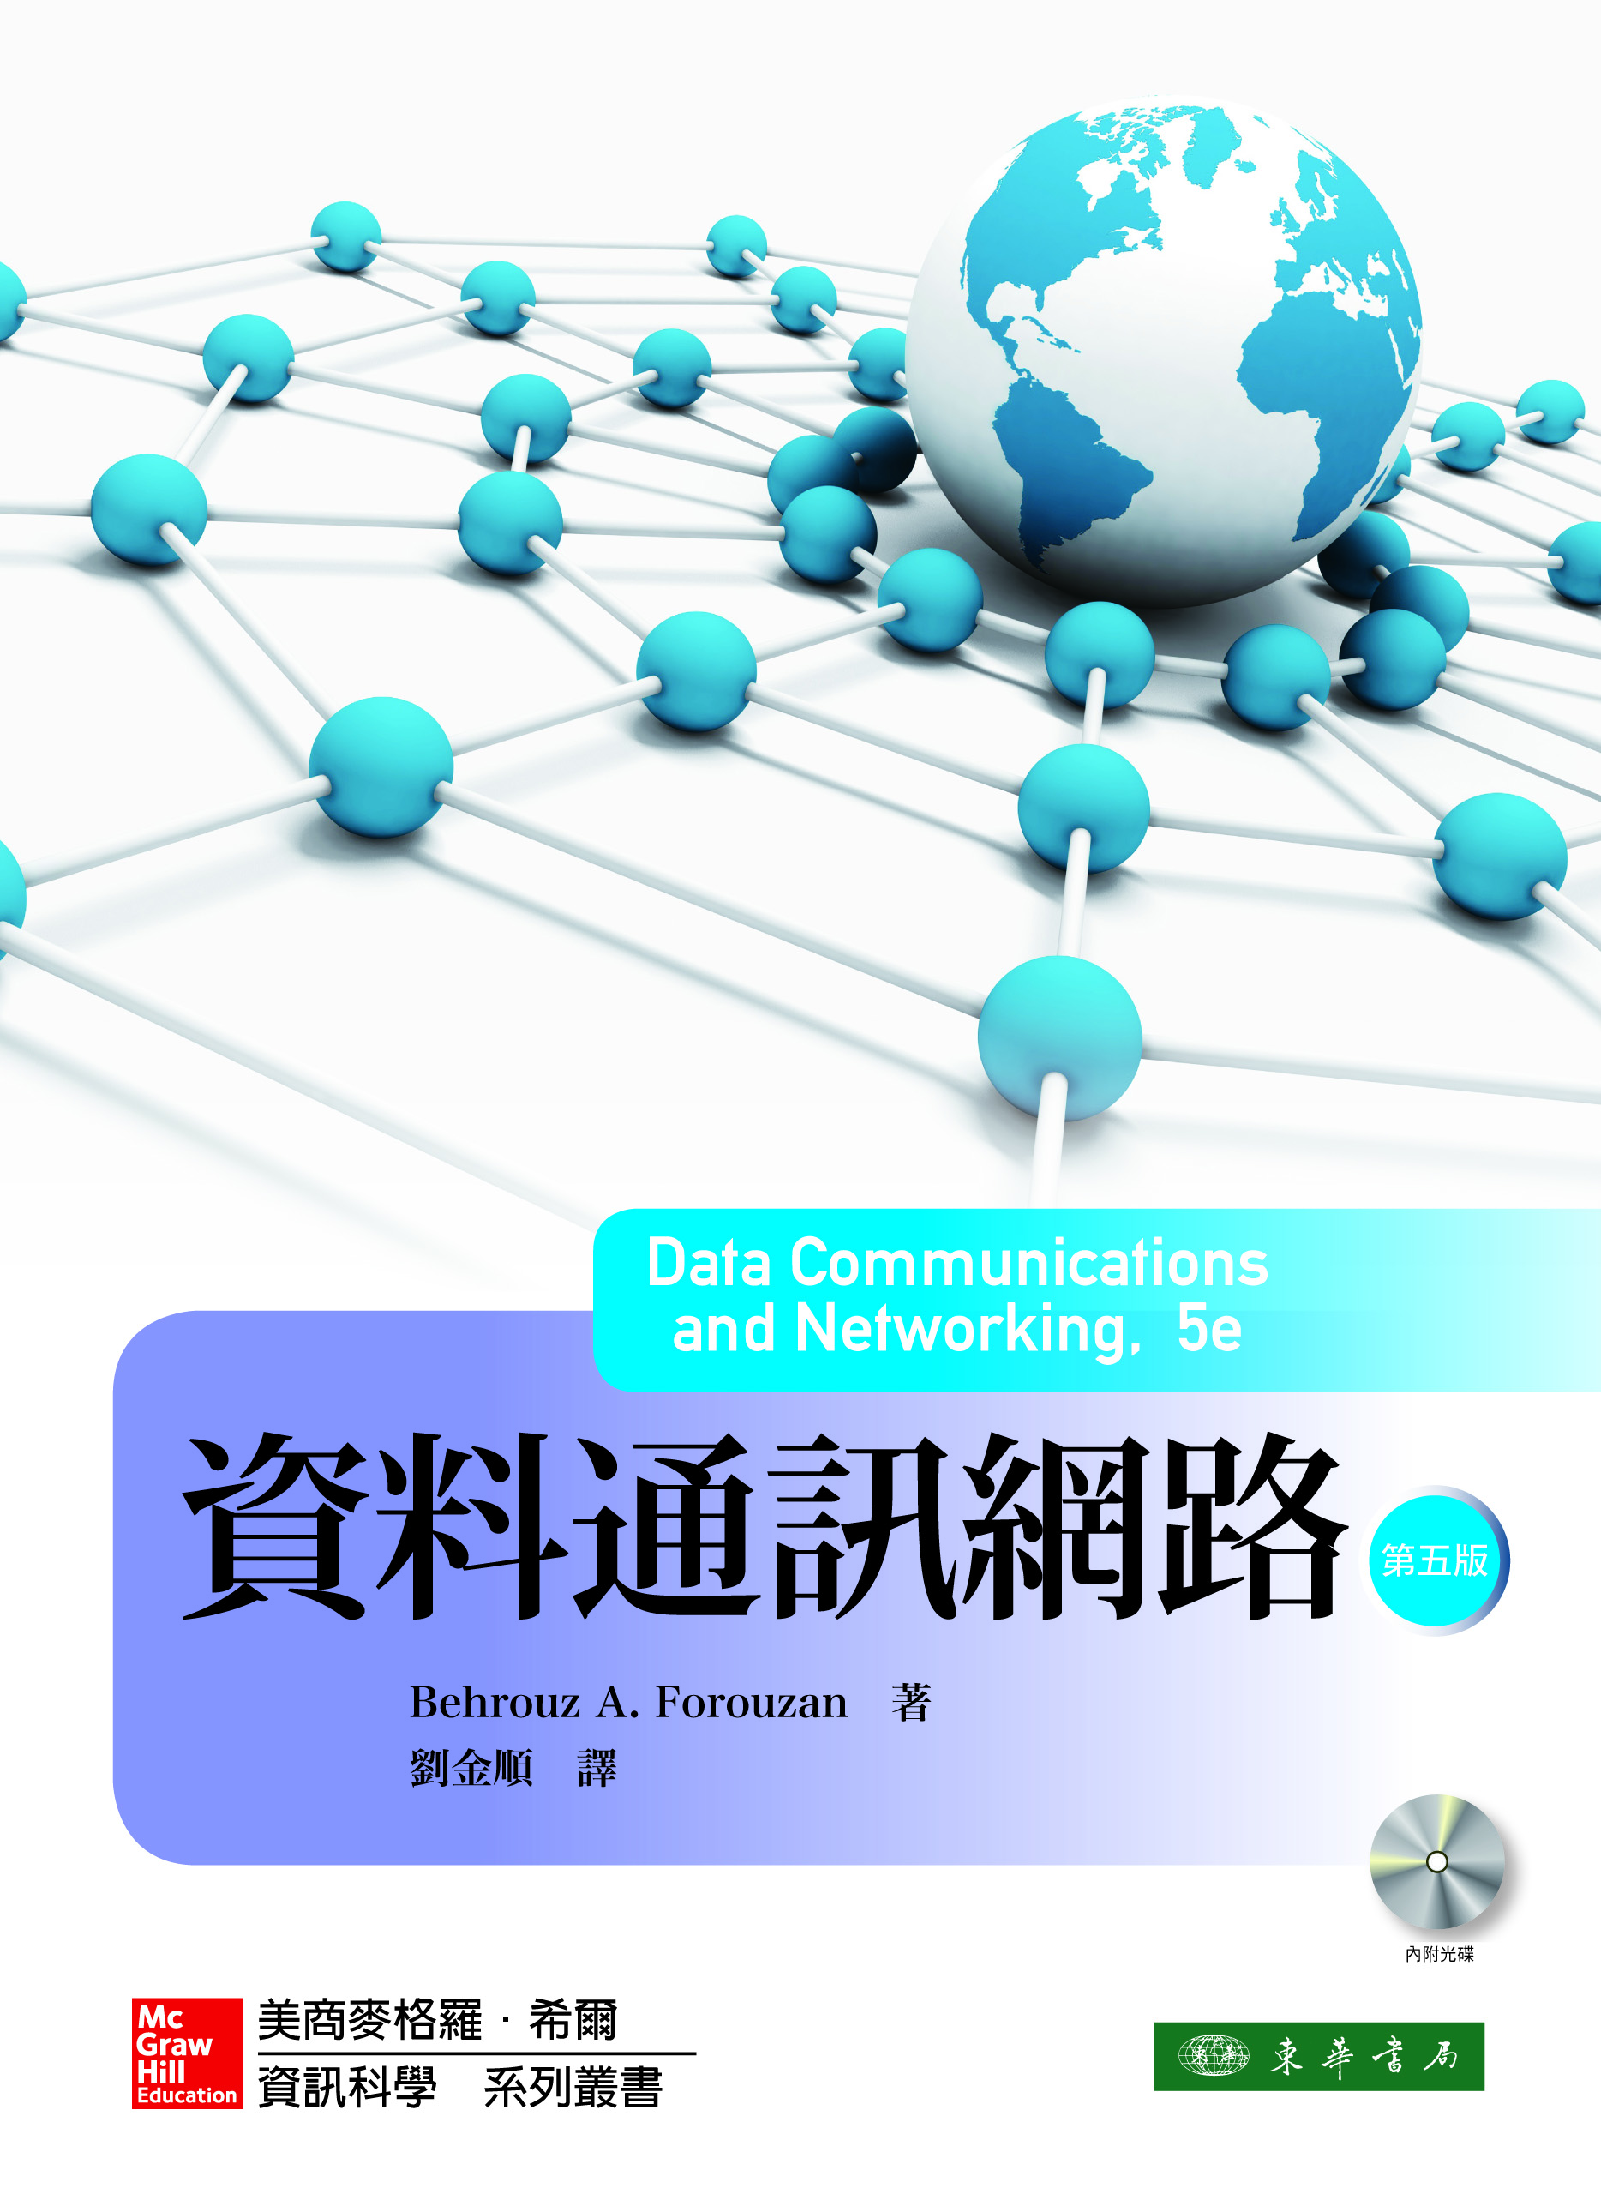
Chapter 8
交換
.

Slide 2
Chapter 8: 大綱
8.1 簡介
8.2 電路交換式網路
8.3 分封交換
8.4 交換器的結構
Notes:
1.#

Slide 3

Chapter 8: 目標
第1節介紹交換，提到交換的三種方式：電路交換、分封交換和訊息交換。本節會定義發生在Internet模型某些層次的交換方法。
第2節討論電路交換式網路。首先定義這些類型網路的三個階段，然後描述這些網路的效能，本節也討論電路交換式網路的延遲。
第3節簡要討論分封交換網路。首先描述資料元網路，列出其特性和優點。本節也會描述虛擬電路網路，並解釋它們的特性和運作。
最後一節討論交換器的結構。首先描述電路交換器的結構，然後說明分封交換器的結構。
Notes:
1.#

Slide 4
    8.1 簡介
網路是由連接的設備所構成的集合。當我們有多台設備，如果要將它們以一對一的通訊方式連接起來，可能會有困難。比較好的解決的方式是交換(switching)。交換式網路包含一系列互連的節點，稱為交換器(switch)。
Notes:
1.#

Slide 5
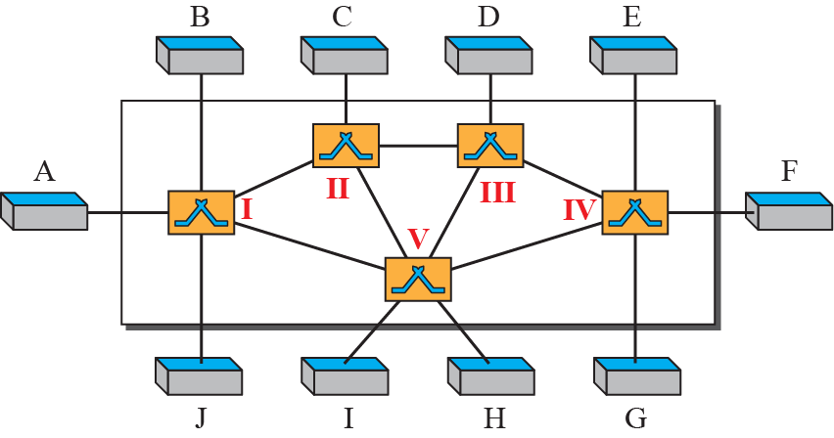
圖8.1: 交換式網路
Notes:
1.#

Slide 6
8.1.1 三種交換方式
一般會討論的有三種交換方式：電路交換(circuit switching)、分封交換(packet switching)和訊息交換(message switching)。前兩個非常普遍，第三個已經不在一般的通訊上使用，但仍有一些網路應用。分封交換可進一步再細分為二子類：虛擬電路和資料元。如圖8.2所示。
Notes:
1.#

Slide 7
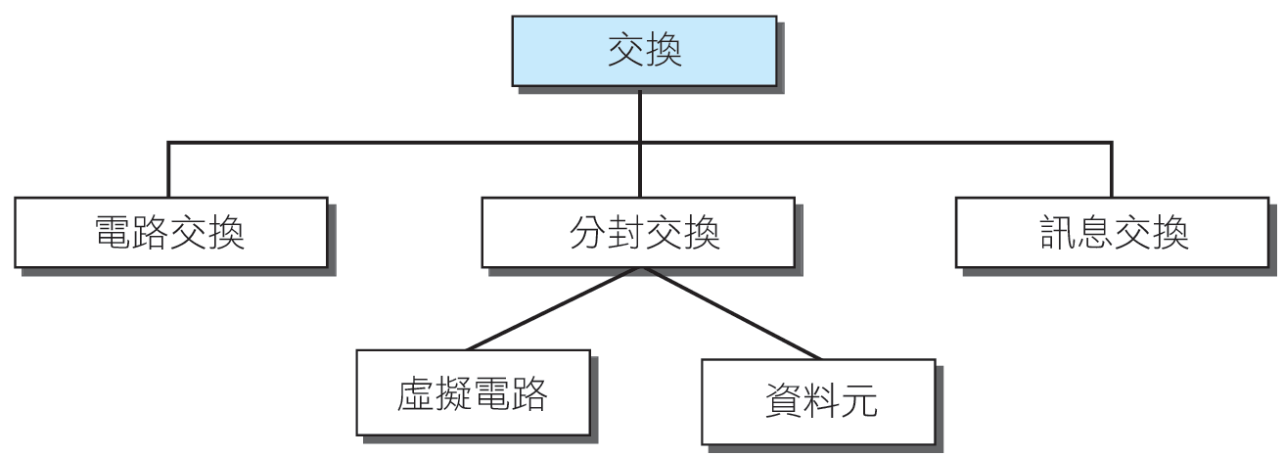
圖8.2: 交換式網路的分類法
Notes:
1.#

Slide 8
8.1.2 交換和TCP/IP層次
交換可發生在TCP/IP協定組中的多個層次：在實體層、在資料鏈結層、網路層和應用層。
Notes:
1.#

Slide 9
    8.2 電路交換式網路
電路交換式網路(circuit-switched network)是由實體鏈結連接的交換器之集合組成。兩站台之間的連線是由一條或更多條鏈結構成的專屬通道。不管如何，每一條連線對每一鏈結只使用一條專屬的通道，每一條鏈結通常以在第6章中討論的FDM或TDM方式被分割為n條頻道。
Notes:
1.#

Slide 10
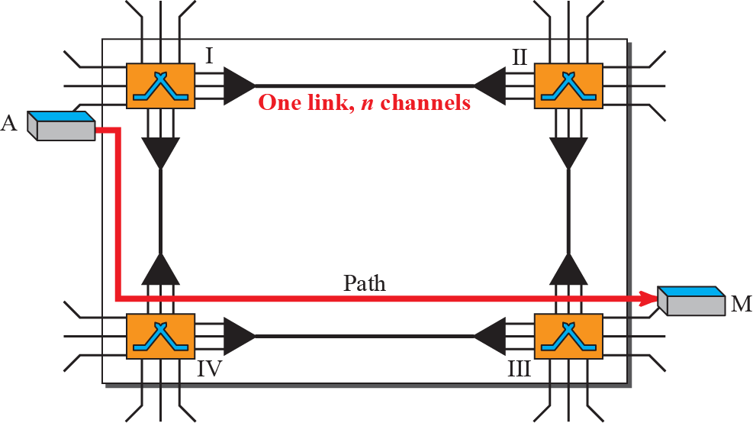
圖8.3: 淺顯的電路交換式網路
一條鏈結，n個頻道
通道
Notes:
1.#

Slide 11
範例 8.1
舉一淺顯的例子，我們以電路交換式網路來連接一小區域中的8台電話機，通訊是透過4 kHz的語音頻道。假設每一條鏈結使用FDM來連接最多二個語音頻道。每一條鏈結的頻寬因此為8 kHz。圖8.4顯示此情形。電話機1連到電話機7；2連到5; 3連到8；4連到6。如果又有新的連線時，這種情形當然是會改變的。交換器控制這些連線。

Slide 12
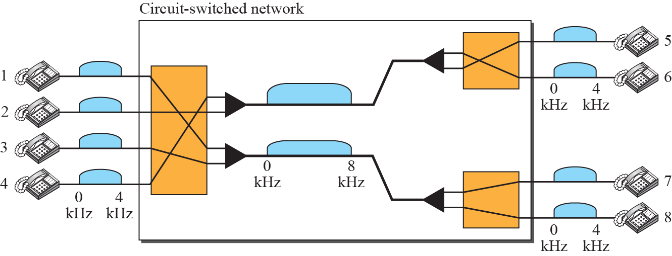

圖8.4: 範例8.1使用的電路交換式網路
Notes:
1.#

Slide 13
範例 8.2
再舉一例，假設有一電路交換式網路連接私人公司遠端的兩個辦公室中的電腦。這兩家公司透過電信業者租賃一條T-1線。這條網路有兩台4 × 8（4個輸入8個輸出）的交換器，每一台交換器的4個輸出埠摺疊起來與輸入埠相連，使得辦公室內的電腦得以互通；另外4個輸出埠作為兩辦公室之間的通訊。如圖8.5所示。

Slide 14
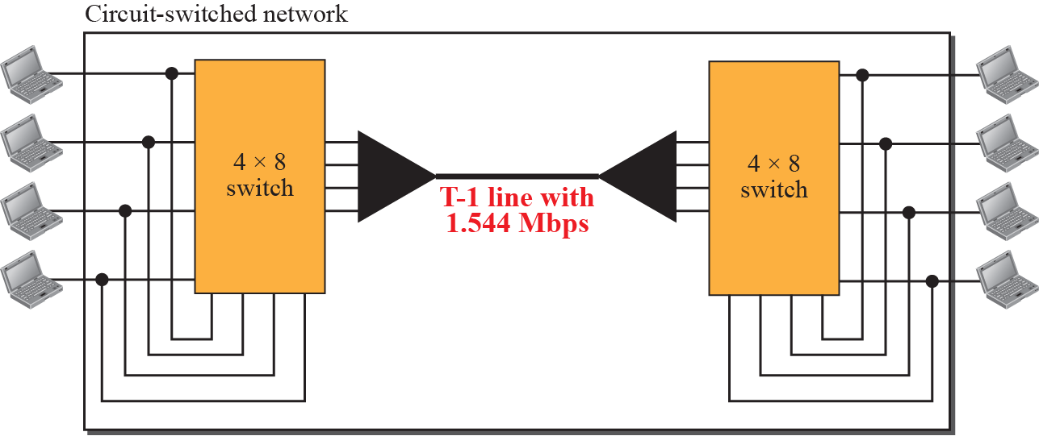


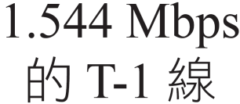
圖8.5: 範例8.2使用的電路交換式網路
Notes:
1.#

Slide 15
8.2.1 三個階段
電路交換式網路的通訊需要三個階段：連線建立、資料傳輸和連線拆卸。
Notes:
1.#

Slide 16
8.2.2 效率
你可能會認為電路交換式網路的效率可能不及另外兩種形式的網路，因為連線時整個資源被占用，這些資源無法提供給其他的連線。在電話網路中，當通話結束後通訊才終止。
Notes:
1.#

Slide 17
8.2.3 延遲
雖然電路交換式網路的效率通常不高，但它的延遲很低。資料傳輸時，資料在各交換器不會延遲；連線期間資源保持配置給此連線。圖8.6顯示只有兩台交換器的電路交換式網路中，其延遲的概念。
Notes:
1.#

Slide 18
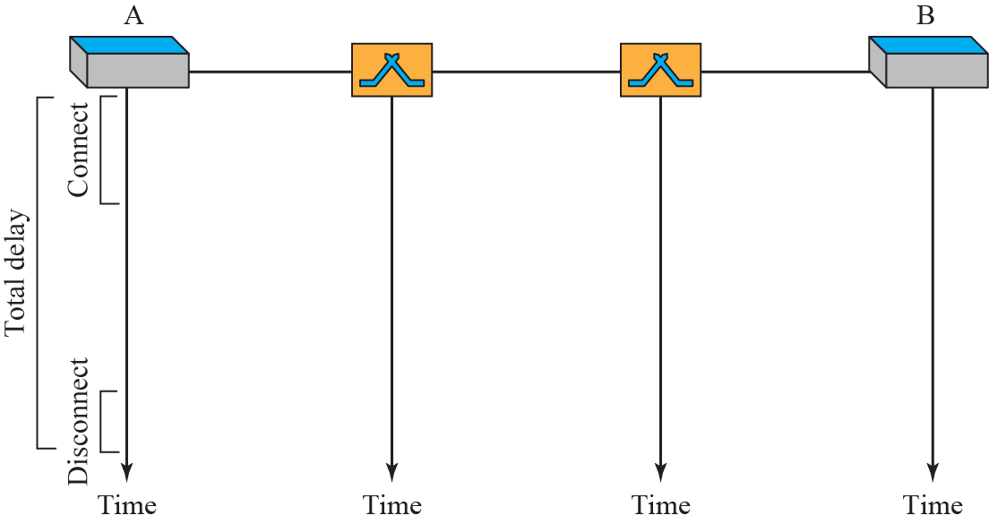


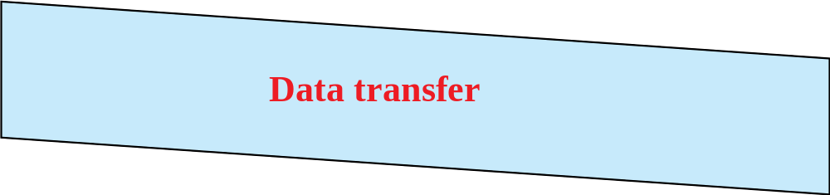


圖8.6: 電路交換式網路的延遲
資料傳輸
Notes:
1.#

Slide 19
    8.3 分封交換
在資料通訊中，訊息從某一端末系統送到另一端末系統。如果訊息要經過分封交換式網路(packet-switched network) ，訊息會被切割為固定大小或大小不一的封包。封包的大小與網路和協定有關。
Notes:
1.#

Slide 20
8.3.1 資料元網路
在資料元網路(datagram network)中，每一個封包都被單獨看待。即使此封包是多重封包傳輸之一，網路把它視為單獨的一個。這種方式的封包稱為資料元(datagram)。
Notes:
1.#

Slide 21
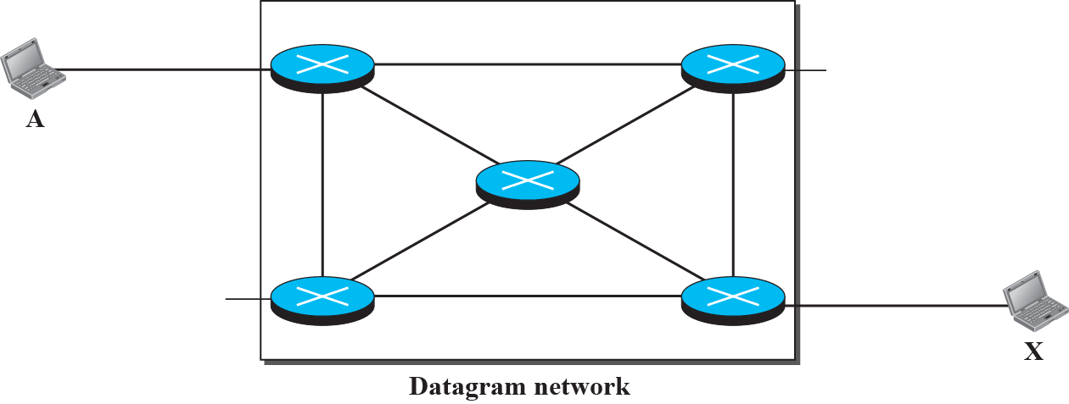







圖8.7: 有4台交換器（路由器）的資料元網路
Notes:
1.#

Slide 22
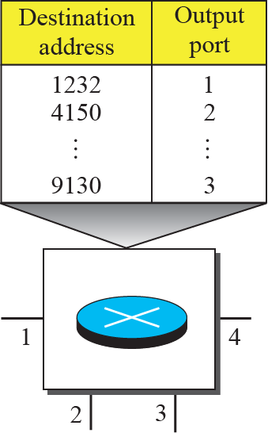
圖8.8: 資料元網路中的路由表
目的地
位址
輸出埠
Notes:
1.#

Slide 23
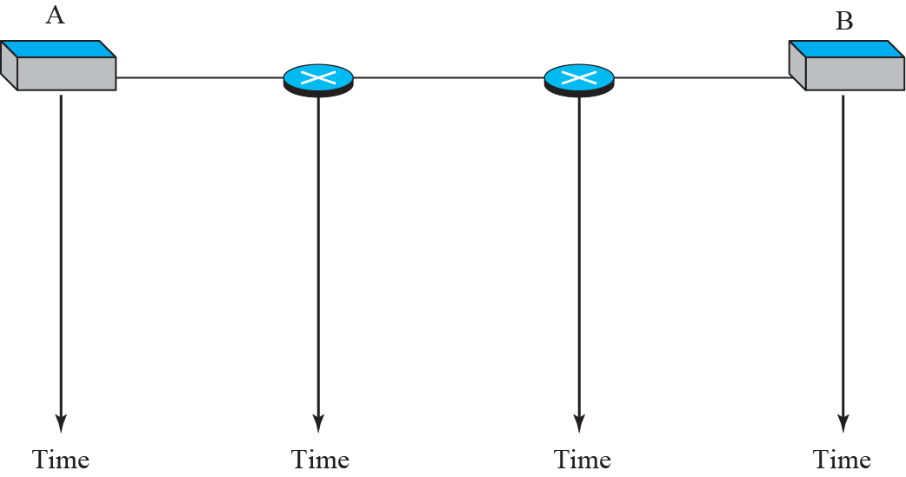

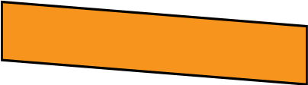
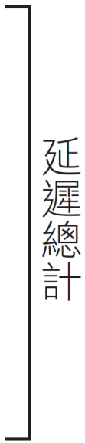


圖8.9: 資料元網路的延遲
Notes:
1.#

Slide 24
8.3.2 虛擬電路網路
虛擬電路網路(virtual-circuit network)介於電路交換式網路和資料元網路之間，它具有兩者的特性。
Notes:
1.#

Slide 25
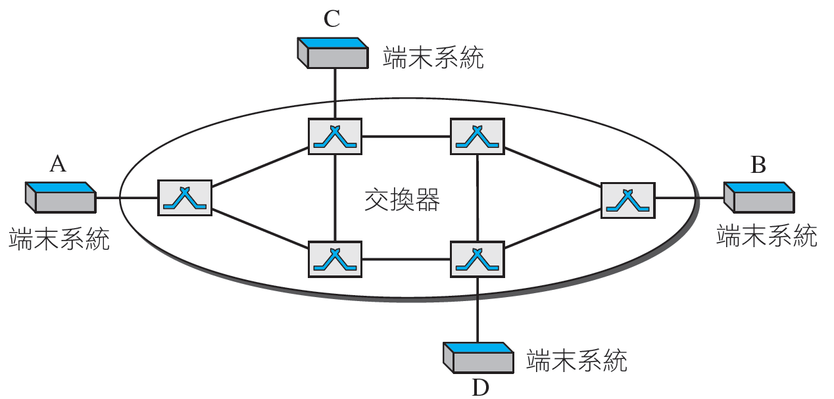
圖8.10: 虛擬電路網路
Notes:
1.#

Slide 26
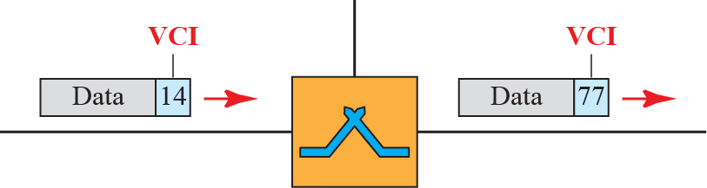

圖8.11: 虛擬電路識別碼
Notes:
1.#

Slide 27
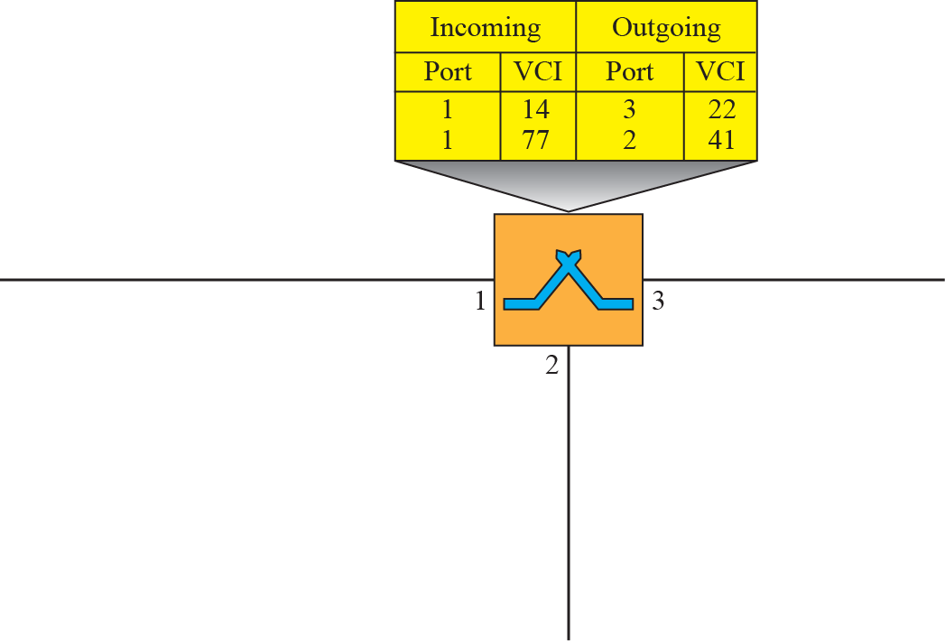
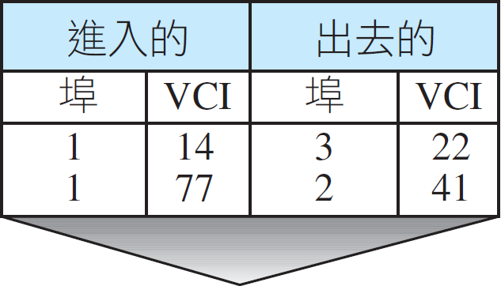



圖8.12: 虛擬電路網路的交換器和表格
Notes:
1.#

Slide 28
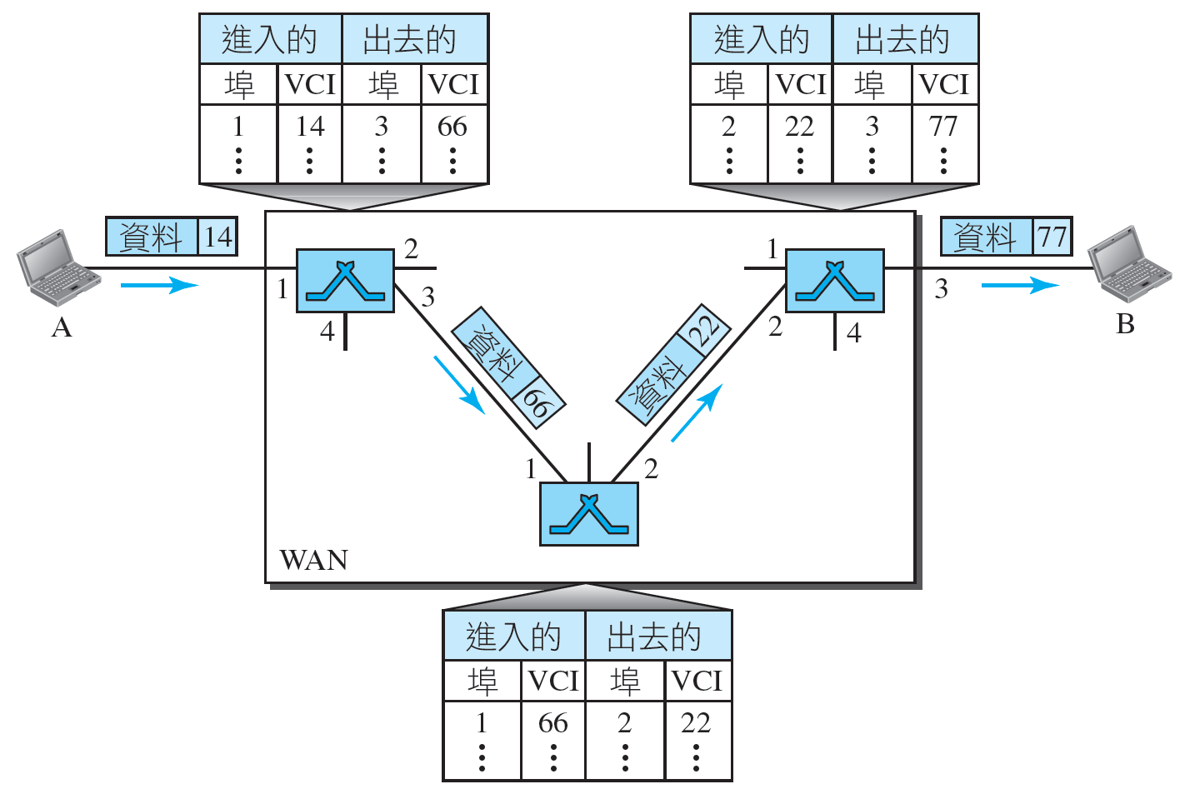
圖8.13: 虛擬電路網路中來源到目的地的資料傳輸
Notes:
1.#

Slide 29
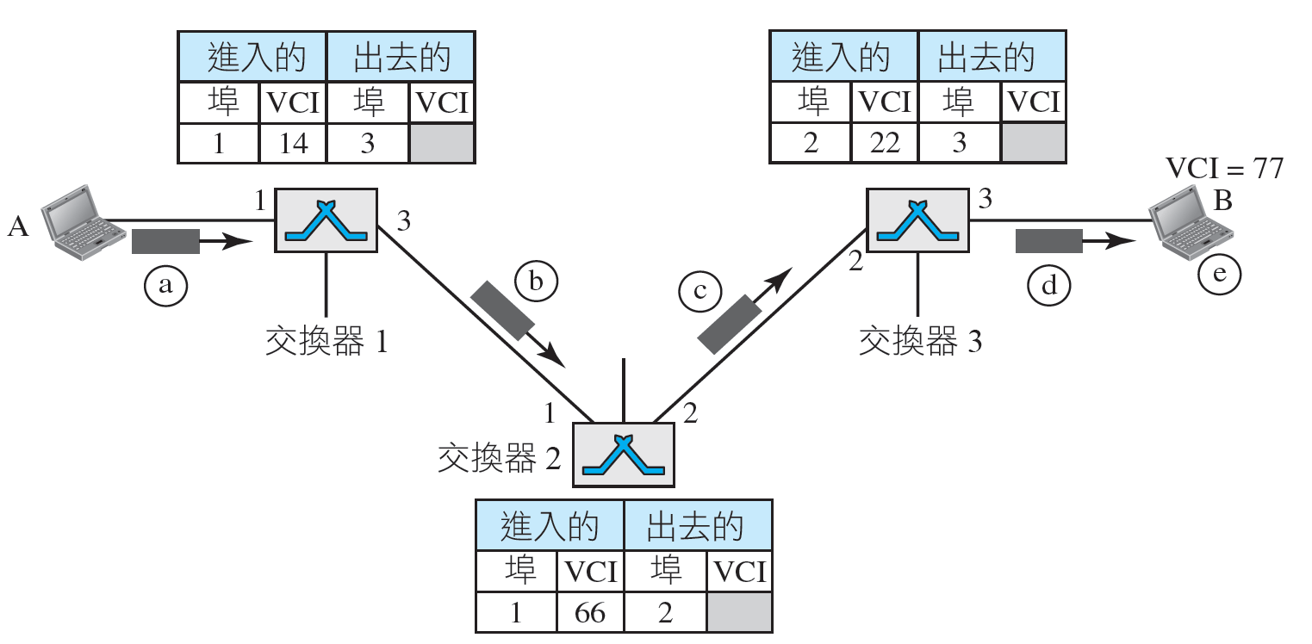
圖8.14: 虛擬電路網路中的建立請求
Notes:
1.#

Slide 30
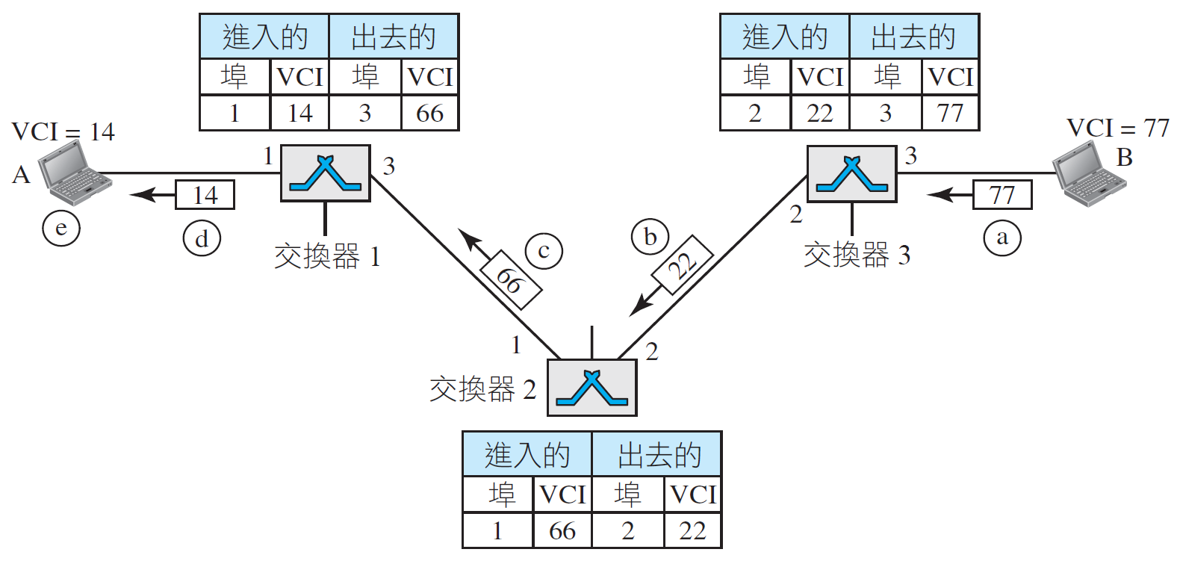
圖8.15: 在虛擬電路網路中的建立確認
Notes:
1.#

Slide 31
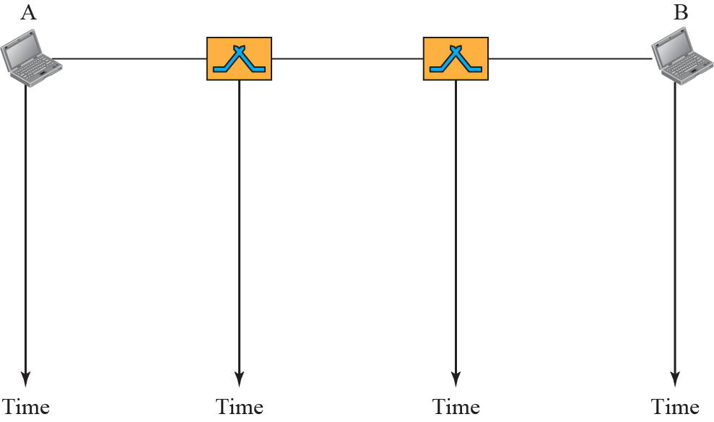
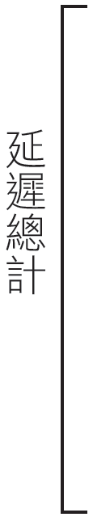


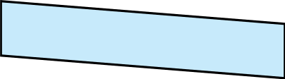


圖8.16: 虛擬電路網路的延遲
-----------------------------------------------
Notes:
1.#

Slide 32
    8.4 交換器的結構
我們在電路交換式和分封交換式的網路中使用交換器，本節將介紹每一種網路型式所使用的交換器結構。
Notes:
1.#

Slide 33
8.4.1 電路交換器的結構
今天的電路交換可使用兩種技術：空間分割交換器或時間分割交換器。
Notes:
1.#

Slide 34
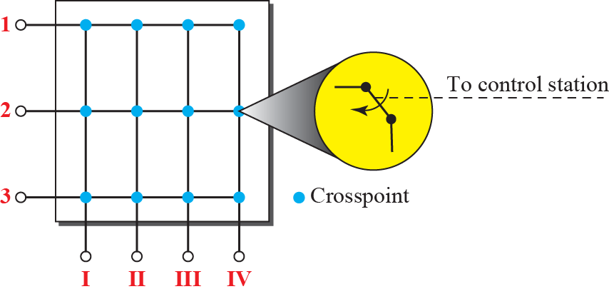


圖8.17: 有3條輸入和4條輸出的交叉式交換器
Notes:
1.#

Slide 35
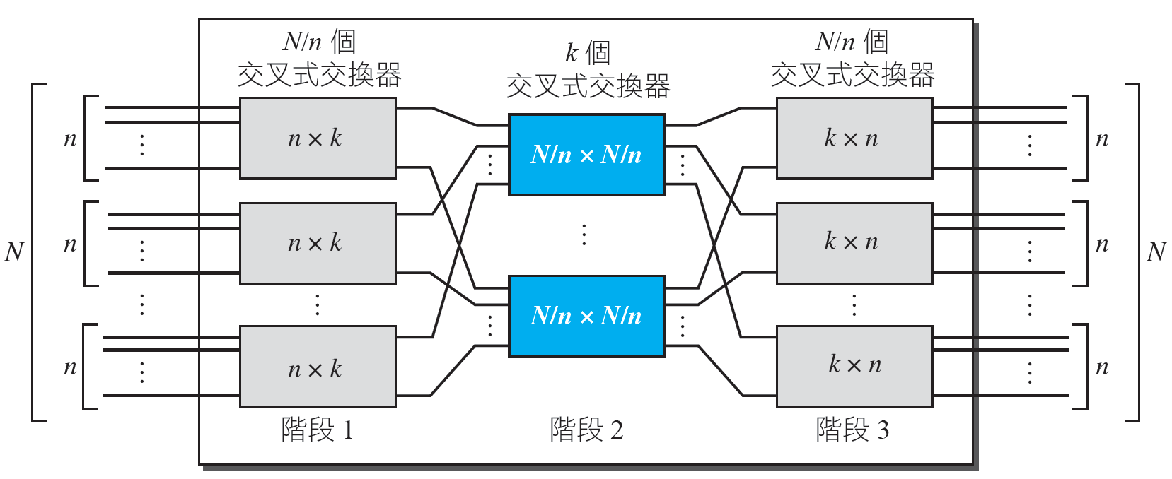
圖8.18: 多階段交換器
Notes:
1.#

Slide 36
範例 8.3
設計一個三階段，200 × 200的交換器(N = 200)，k = 4且n = 20。
解答
第一階段有N/n，即10個交叉式交換器，每一個是20 × 4。第二階段有4個交叉式交換器，每一個大小是10 × 10。第三階段有10個交換器，每一個是4 × 20。交叉點的總數是2kN + k(N/n)²，即2000。這等於單一階段交換器交叉點個數(200 × 200 = 40,000)的5%。

Slide 37

範例 8.4
利用Clos理論以最小的交叉點數，重新設計上述的三階段 200 × 200 交換器。
解答
令n = (200/2)^{1/2}, n = 10。計算k = 2n –1 = 19。在第一階段中，我們有200/10，即20個交叉式交換器，每一個有10 × 19交叉點。在第二階段中，我們有19個交換器，每一個有10 × 10個交叉點。在第三階段中，我們有20個交換器，每一個有20 × 20個交叉點。交叉點數總計為 20 (10 × 19) + 19 (20 × 20) + 20 (19 × 10) = 15200。如果我們使用單一階段交換器，我們需要200 × 200 = 40,000個交叉點。這個三階段交換器的交叉點總數是單一階段交叉點數的38%。

Slide 38
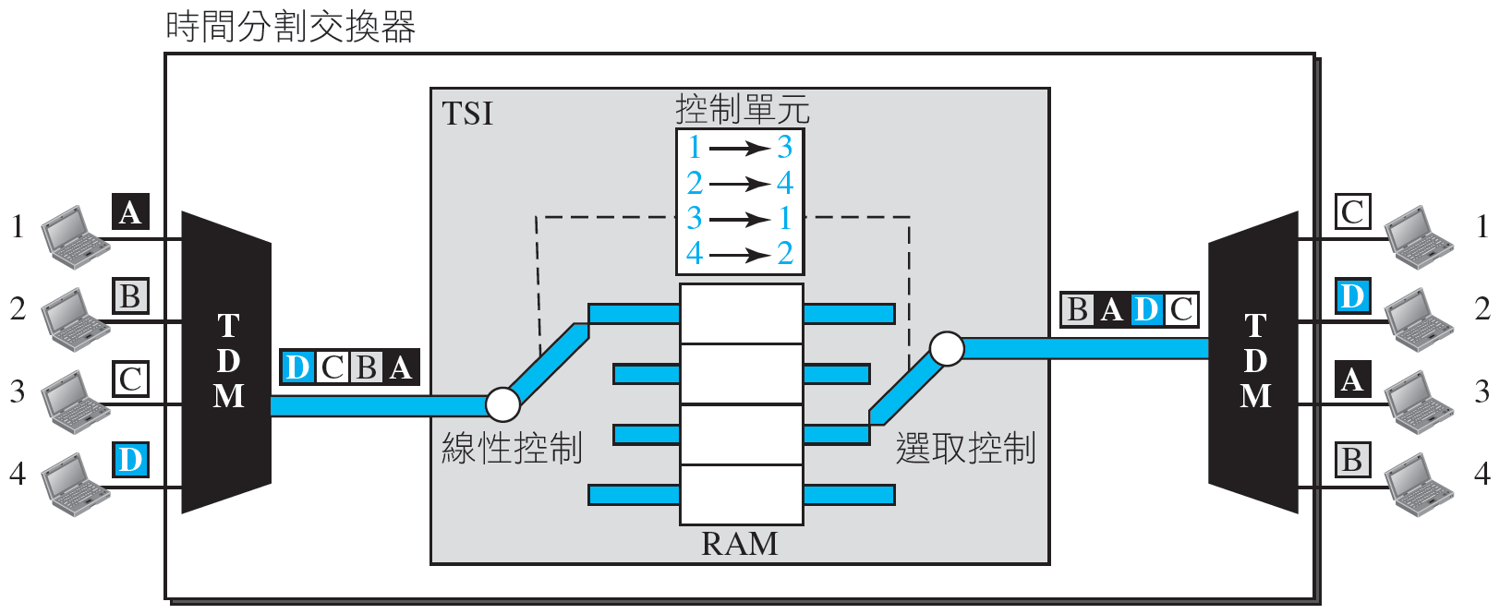
圖8.19: 時槽互換
Notes:
1.#

Slide 39
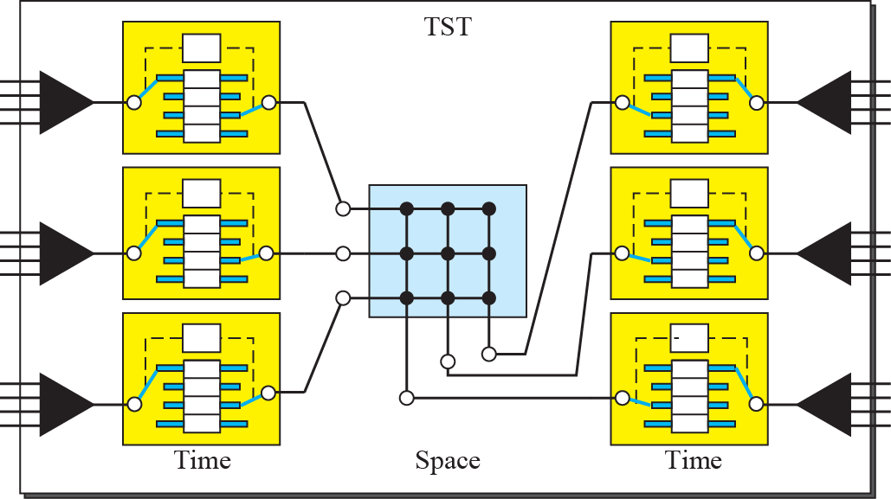



圖8.20: TST交換器
Notes:
1.#

Slide 40
8.4.2 封包交換器的結構
使用於分封交換式網路的交換器，其結構與電路交換式交換器的結構不同。封包交換器有4個元件：輸入埠(input port)、輸出埠(output port)、路由處理器(routing processor)，和交換結構(switching fabric)。如圖8.21所示。
Notes:
1.#

Slide 41
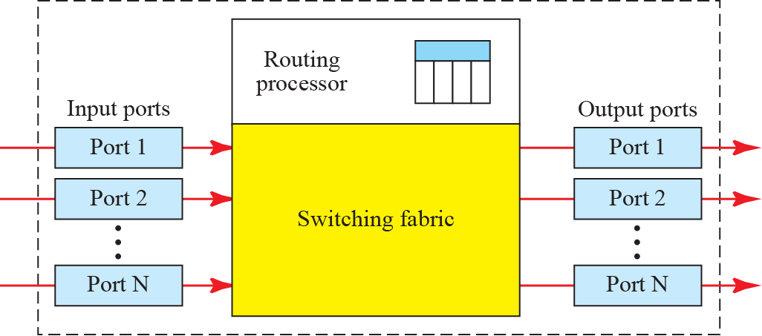

圖8.21: 封包交換器的元件
路由處理器
輸入埠
輸出埠
交換結構
Notes:
1.#

Slide 42
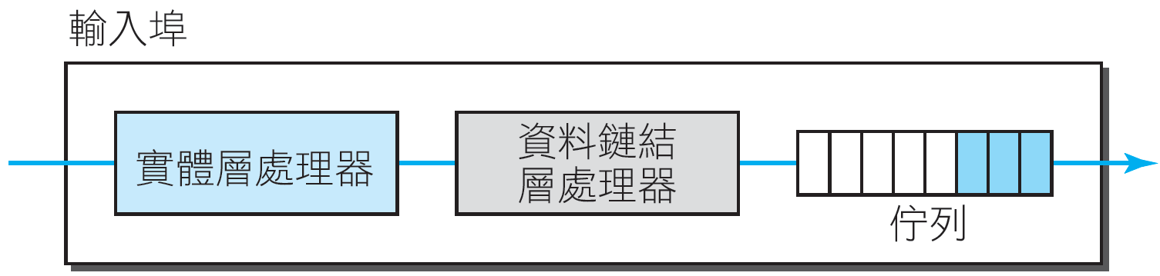
圖8.22：輸入埠
Notes:
1.#

Slide 43
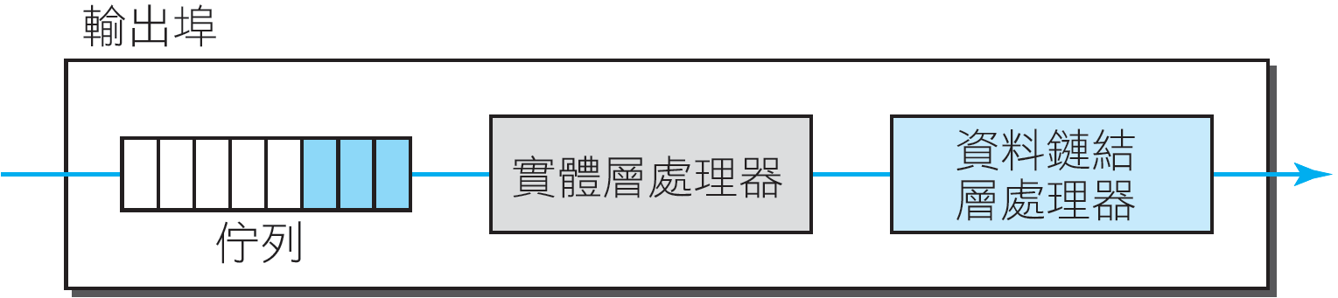
圖8.23: 輸出埠
Notes:
1.#

Slide 44
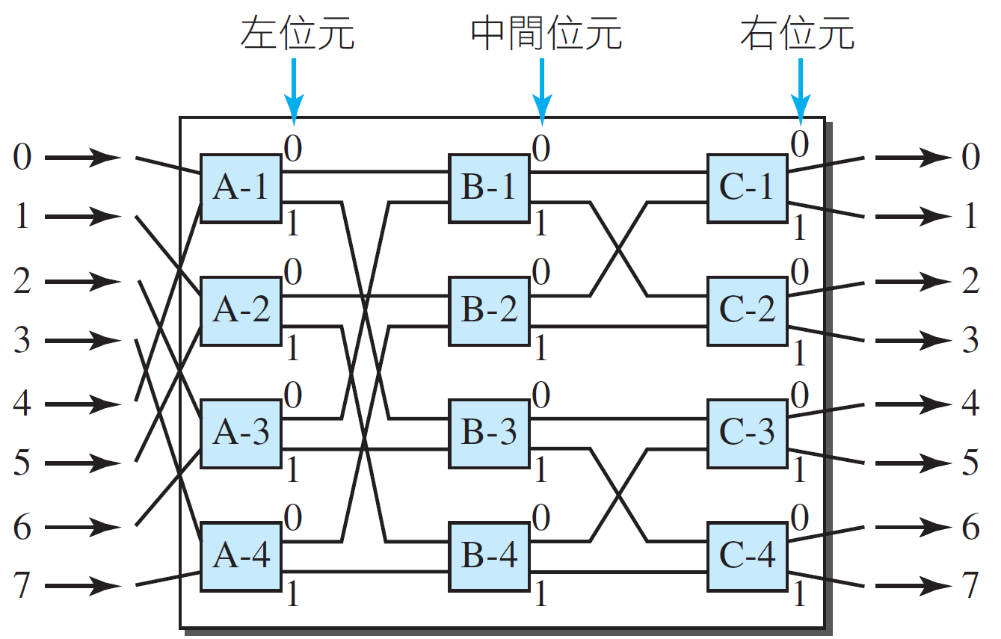
圖8.24: 班楊交換器
Notes:
1.#

Slide 45
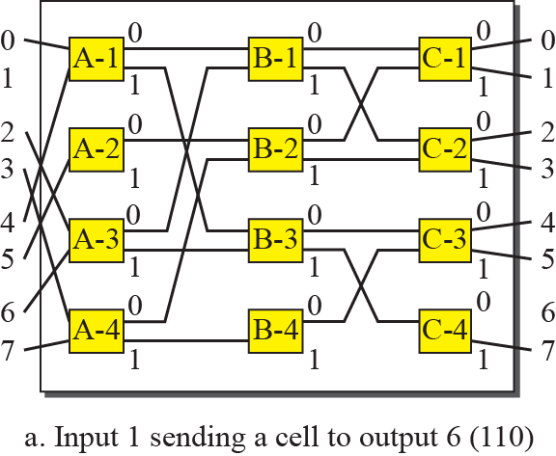
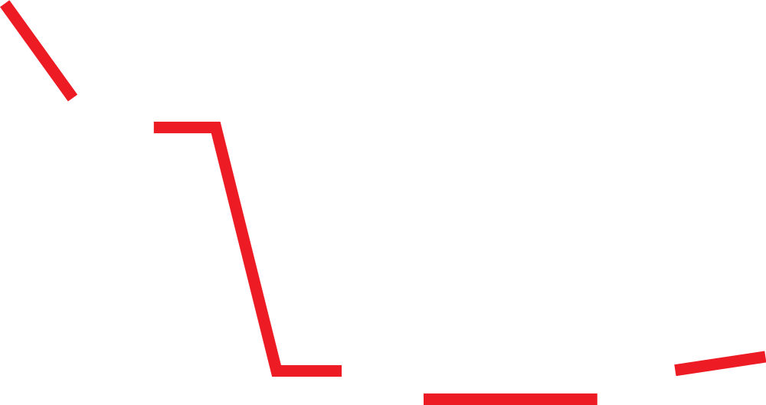
圖8.25: 班楊交換器的路由範例(a)
Notes:
1.#

Slide 46
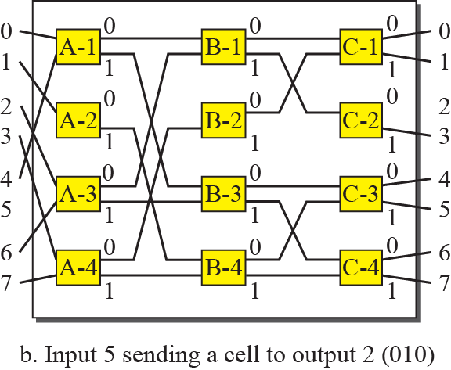

圖8.25: 班楊交換器的路由範例(b)
Notes:
1.#

Slide 47
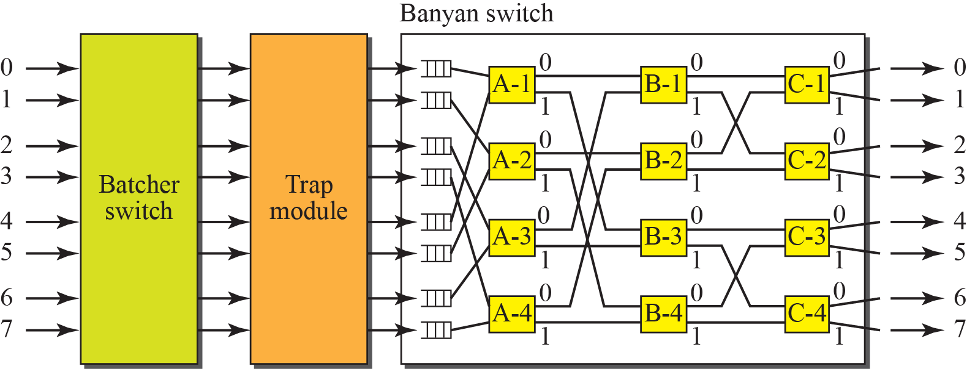
圖8.26: 貝裘-班楊交換器
班楊交換器
貝裘
交換器
捕捉
模組
Notes:
1.#

